Slide 1
Администрирование Oracle
IThub
2021-2022
Лекция 2

Slide 2
Oracle Apex построение интерфейсов без программирования

Slide 3
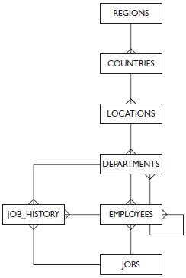
Тестовая БД Oracle
REGIONS – географические области
COUNTRIES – страны в регионах
LOCATIONS – адреса в странах
DEPARTAMENTS – информация об отделах с необязательным адресом и необязательным полем менеджера (менеджер должен существовать как сотрудник)
EMPLOYEES – сотрудники с указанием должностей
JOBS – список должностей в компании
JOB_HISTORY – информация о предыдущих должностях сотрудника с указанием когда он на них работал

Slide 4
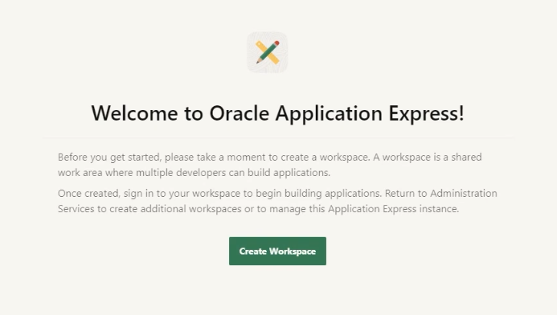

Slide 5
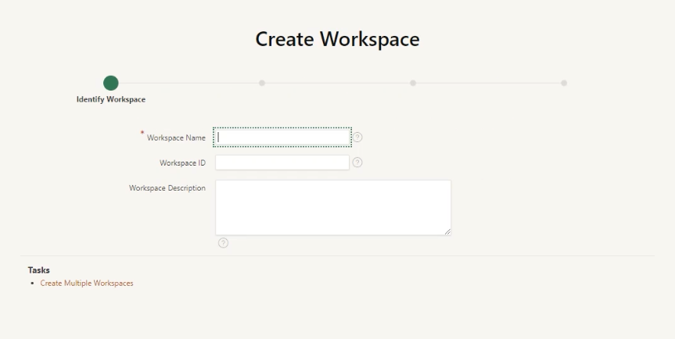

Slide 6
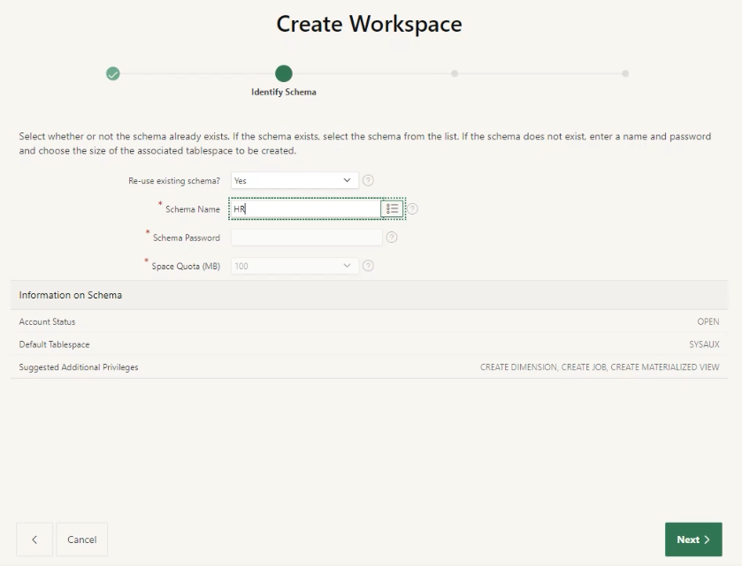

Slide 7
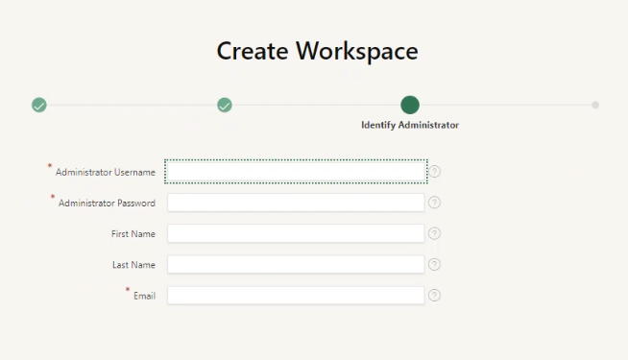

Slide 8
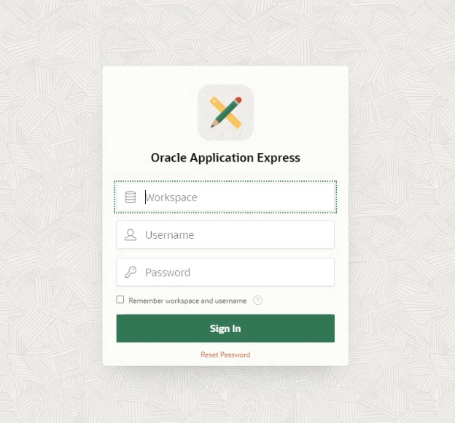

Slide 9
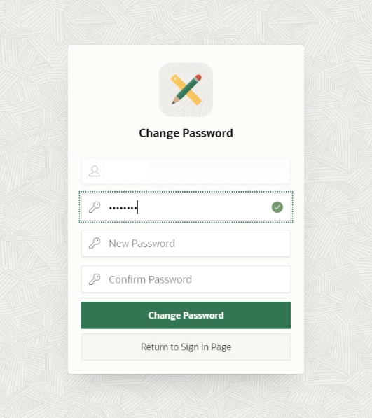

Slide 10
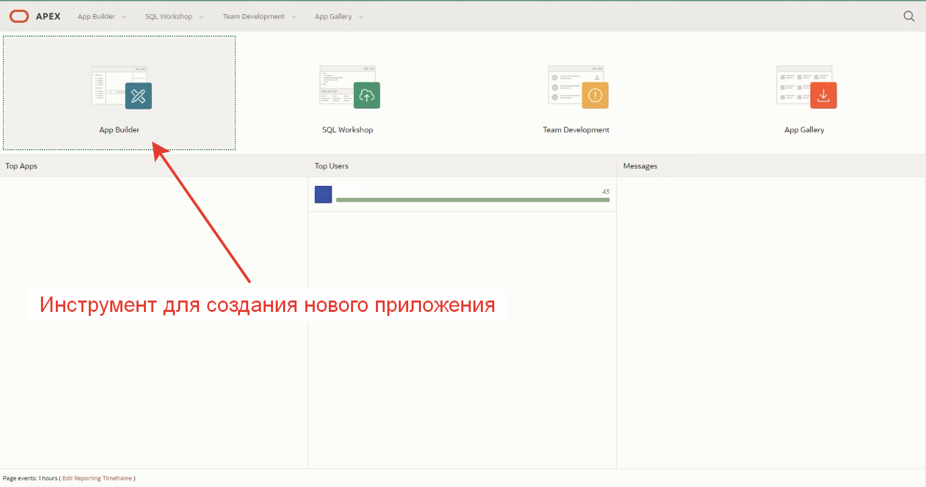

Slide 11
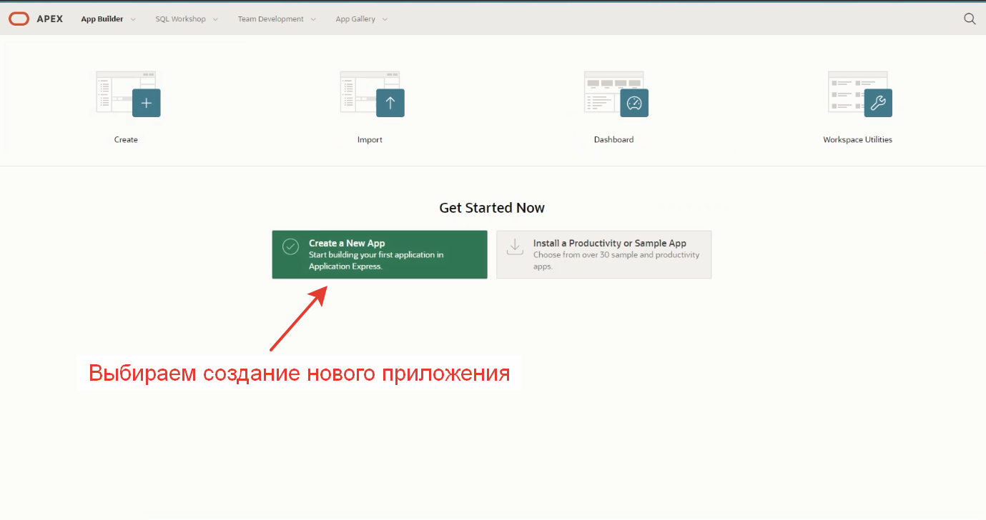

Slide 12
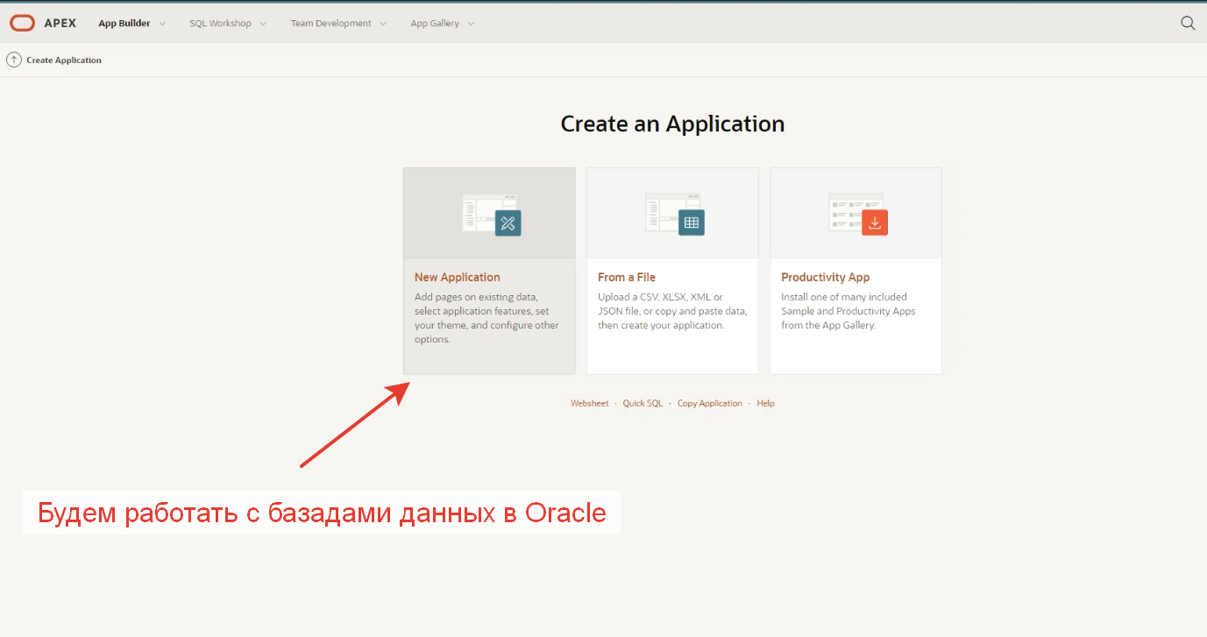

Slide 13
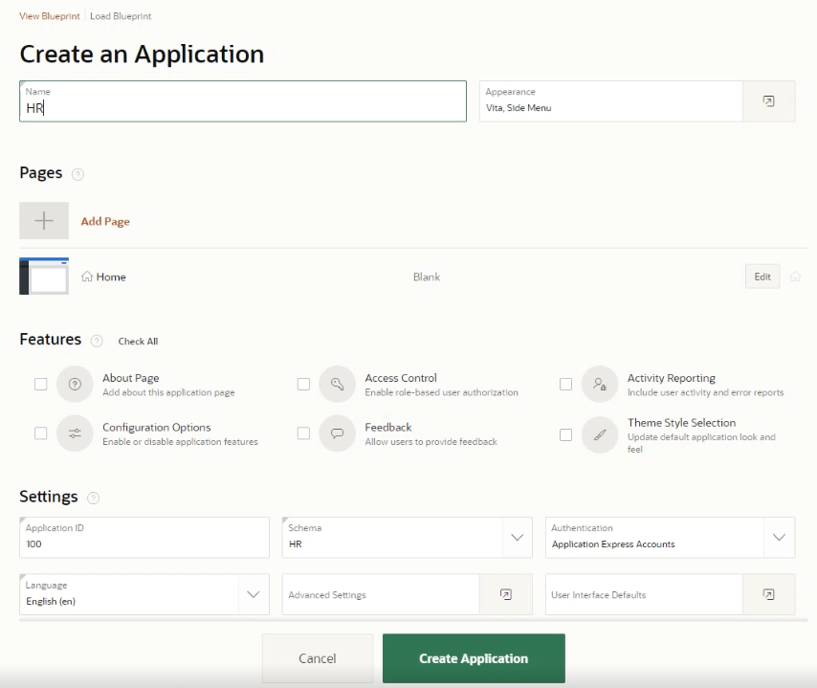

Slide 14
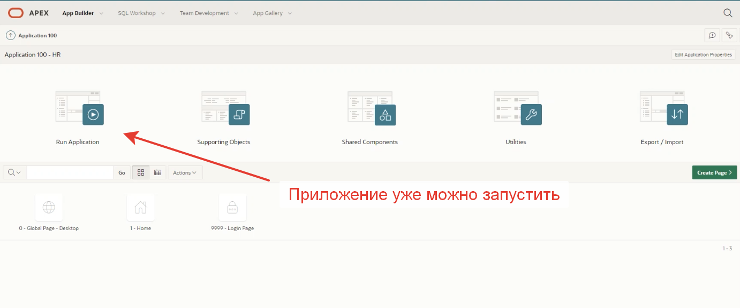

Slide 15
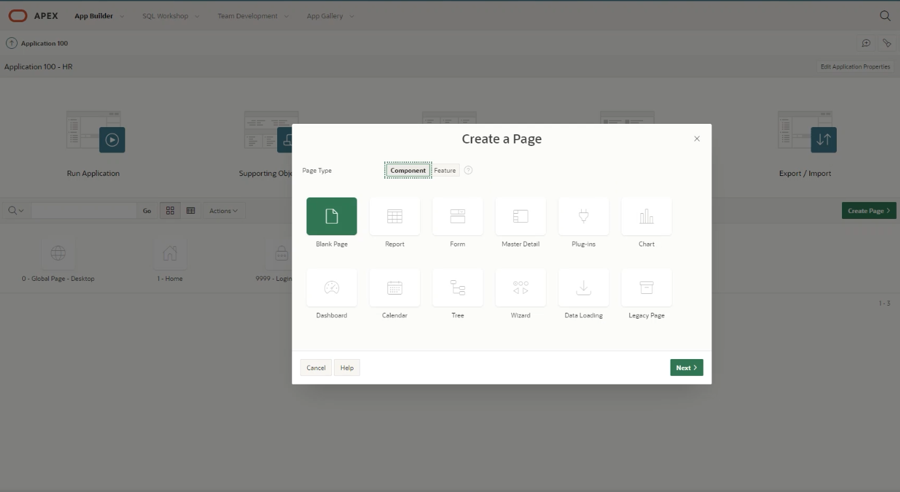

Slide 16
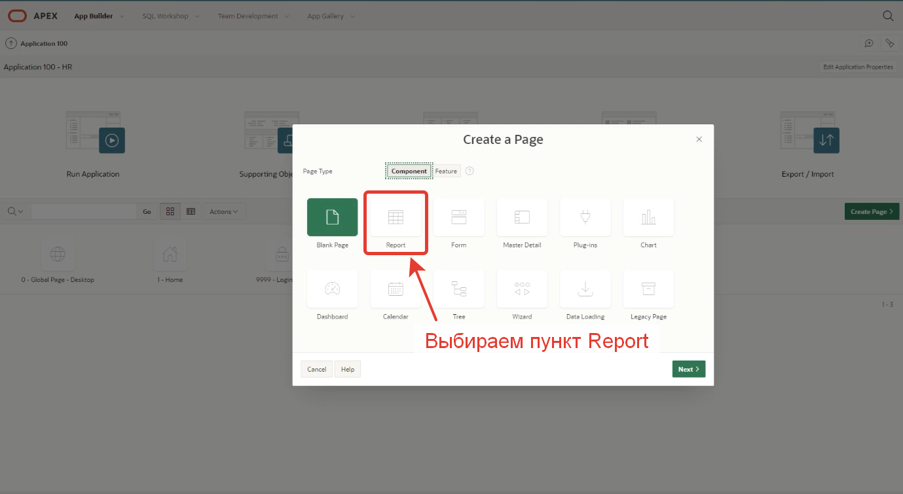

Slide 17
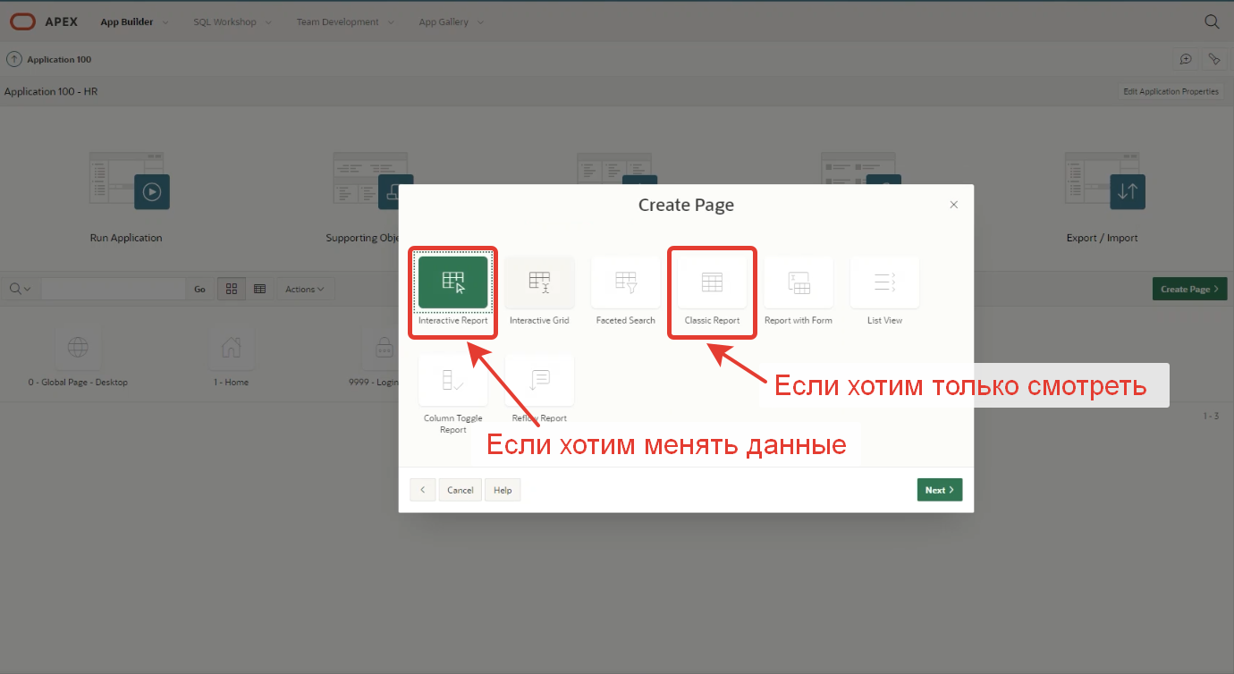

Slide 18
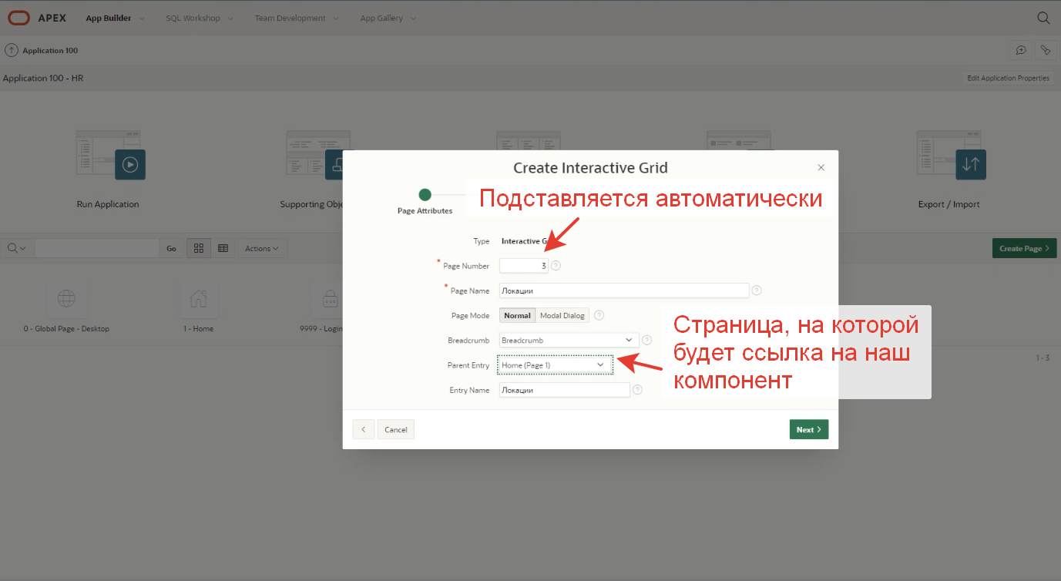

Slide 19
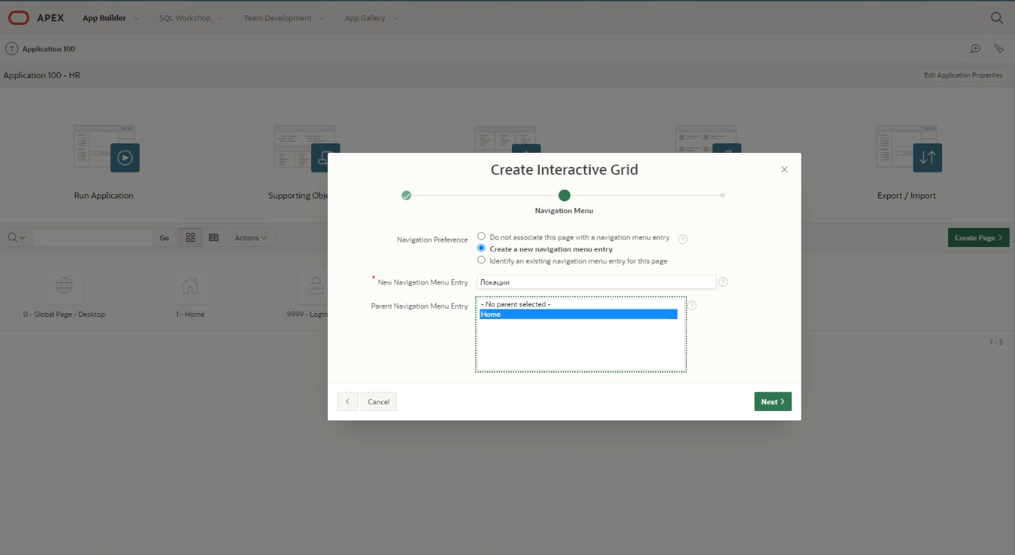

Slide 20
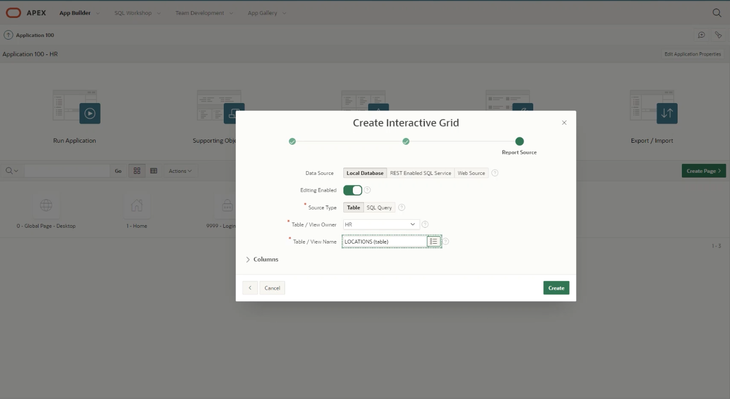

Slide 21
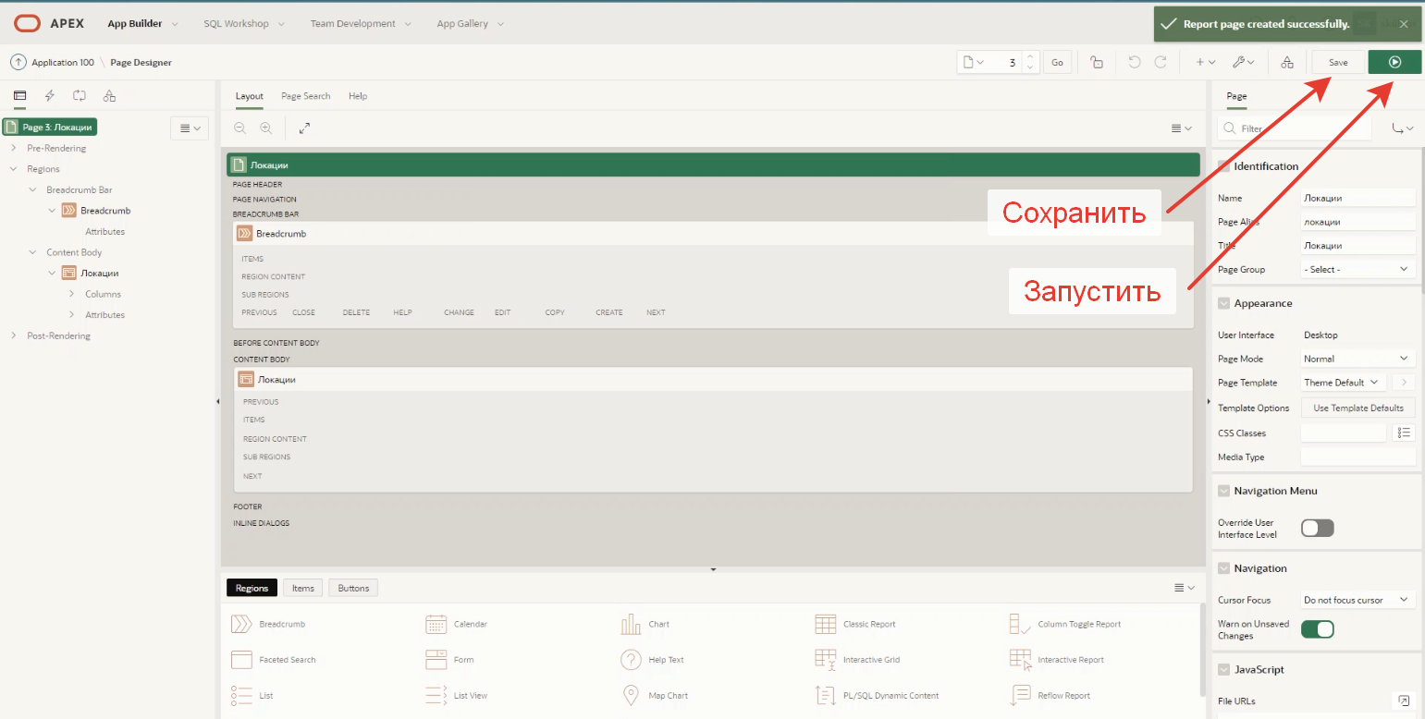

Slide 22
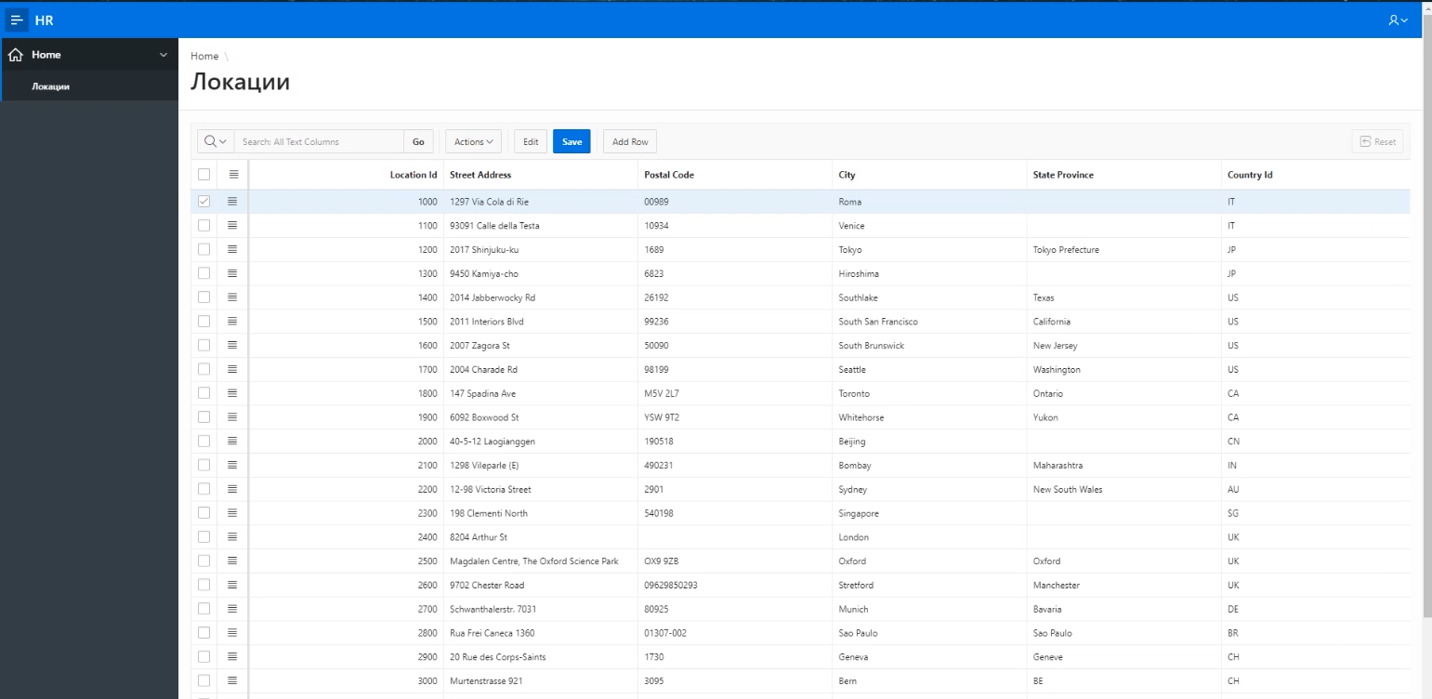

Slide 23
Сила Oracle
Real Application Cluster (RAC) обеспечивает работу одного экземпляра базы данных на нескольких узлах grid, позволяя управлять нагрузкой и гибко масштабировать систему в случае необходимости;
Automatic Storage Management (ASM) позволяет автоматически распределять данные между имеющимися ресурсами систем хранения данных, что повышает отказоустойчивость системы и снижает общую стоимость владения (TCO);
Поддержка больших баз данных – максимальный размер экземпляра базы данных Oracle может достигать 8 экзабайт. При этом работа с большими таблицами не снижает скорости работы с данными;
Недорогие серверные системы. Oracle Database может использовать недорогие однопроцессорные серверы (или даже ПК).

